Slide 1
Piano Investimenti 2017 – 2020

Slide 2
Piano Investimenti 2017 – 2020

Slide 3
Piano Investimenti 2017 – 2020

Slide 4
Piano Investimenti 2017 – 2020

Slide 5
Piano Investimenti 2017 – 2020

Slide 6
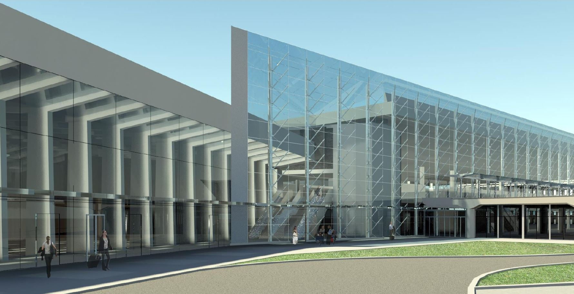
PROGETTO DI VALORIZZAZIONE E POTENZIAMENTO DELL'AEROSTAZIONE FONTANAROSSA CATANIA
Descrizione: Il progetto prevede la ristrutturazione del vecchio terminal Morandi e l’integrazione con l’attuale terminal. L’idea è quella di spostare i varchi di controllo nel terminal Morandi in modo da aumentare i banchi check-in nell’attuale terminal.
Piano Investimenti 2017 – 2020

Slide 7
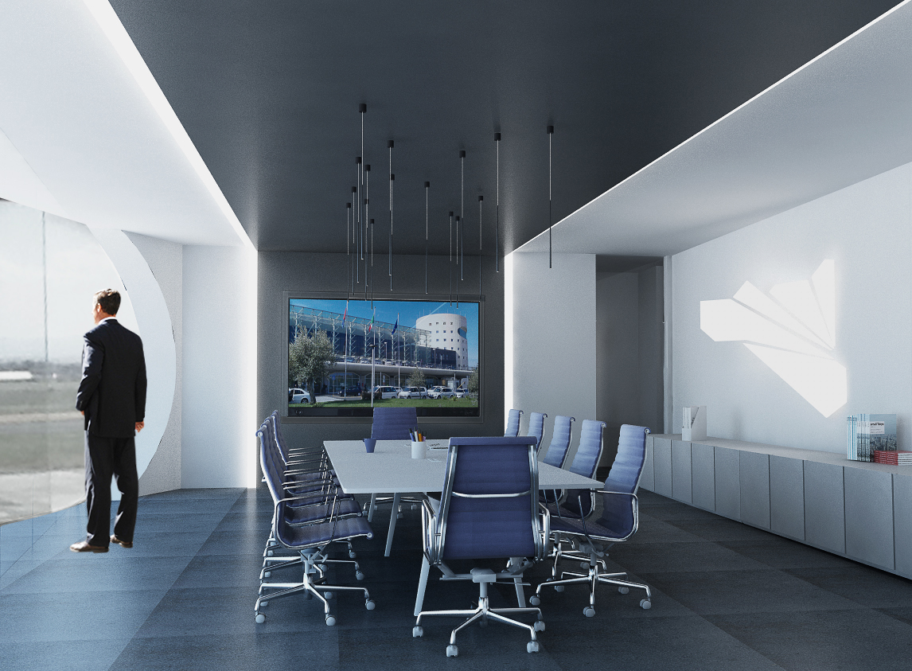
RIQUALIFICA UFFICI DIREZIONALI CORPO B (Q=+ 20.85 MT)
Descrizione: A seguito della necessità di realizzare un COE in aerostazione, si sta procedendo con la realizzazione del progetto di riqualifica del 6° piano torre. In questo progetto è prevista la realizzazione del COE e di uffici direzionali di SAC.
Piano Investimenti 2017 – 2020

Slide 8
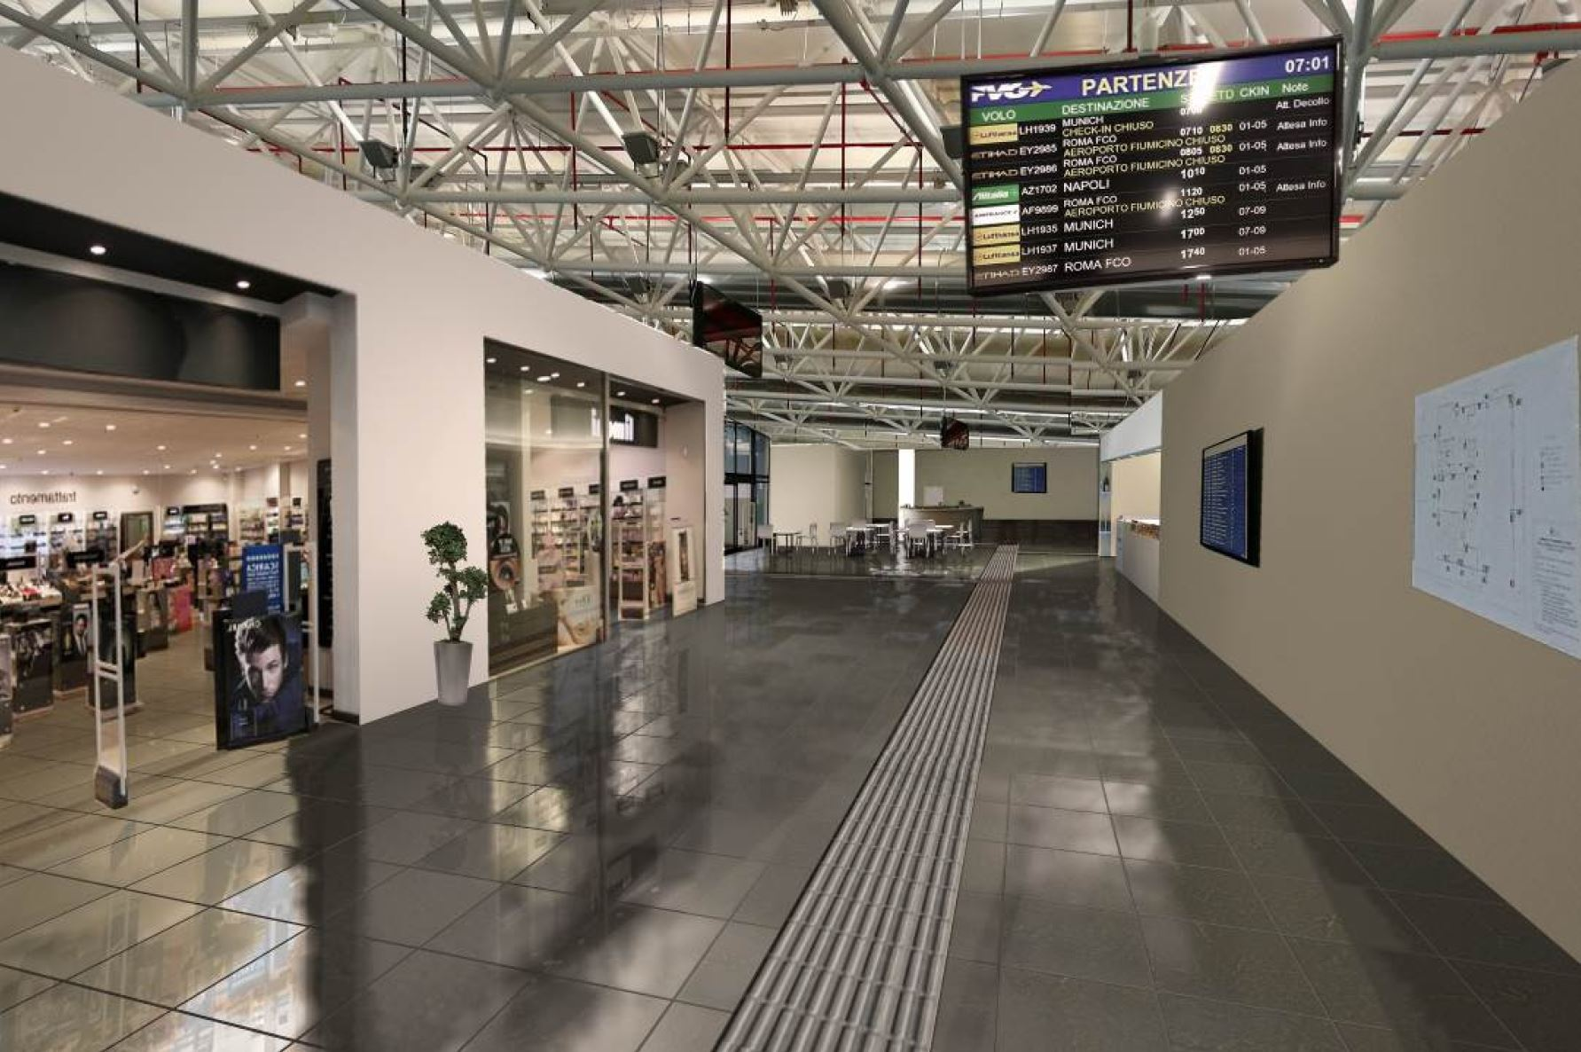
CONVERSIONE DEL CENTRO POLIFUNZIONALE AGROALIMENTARE E TURISTICO IN TERMINAL C PARTENZE
Descrizione: L’intervento intende creare all’interno del fabbricato un terminal partenze con quattro postazioni check in, quattro controlli di sicurezza e quattro gate. Le nuove postazioni saranno collocate presso un area libera, sono stati individuati gli spazi per le code, saranno creati i percorsi tattili per non vedenti ed ipovedenti, e garantita la chiamata per passeggeri a ridotta mobilità.
Piano Investimenti 2017 – 2020

Slide 9
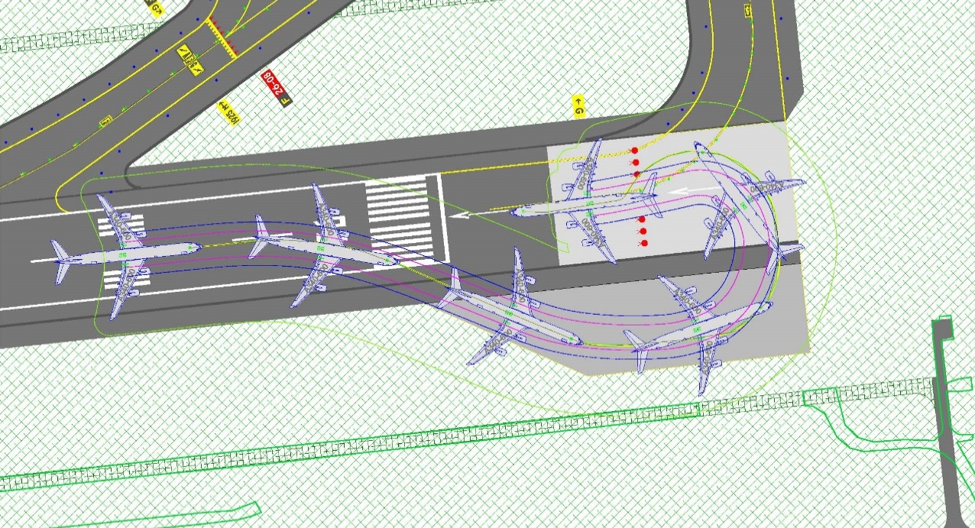
LAVORI DI REALIZZAZIONE TURN PAD 08-26
Descrizione: A seguito delle sempre più numerose richieste di poter operare sull'aeroporto di CTA con aeromobili di classe Echo, è stata effettuata un'attenta valutazione per poter richiedere all’ENAC di certificare l'aeroporto con una categoria Icao compatibile con questa classe di Aeromobili. A tal fine, considerando che tutte le infrastrutture di volo sono compatibili, è necessario effettuare apposite aree poste a sud di entrambe le testate della pista di volo, per consentire a tali aeromobili in caso di necessità, l'inversione (back-trak) considerando che la larghezza nominale della pista di volo, risulta essere insufficiente a tale manovra. L'opera prevede la realizzazione di due "Turns Pads" poste sul lato sud delle testate, di circa 4.250 mq ognuna.
Piano Investimenti 2017 – 2020

Slide 10
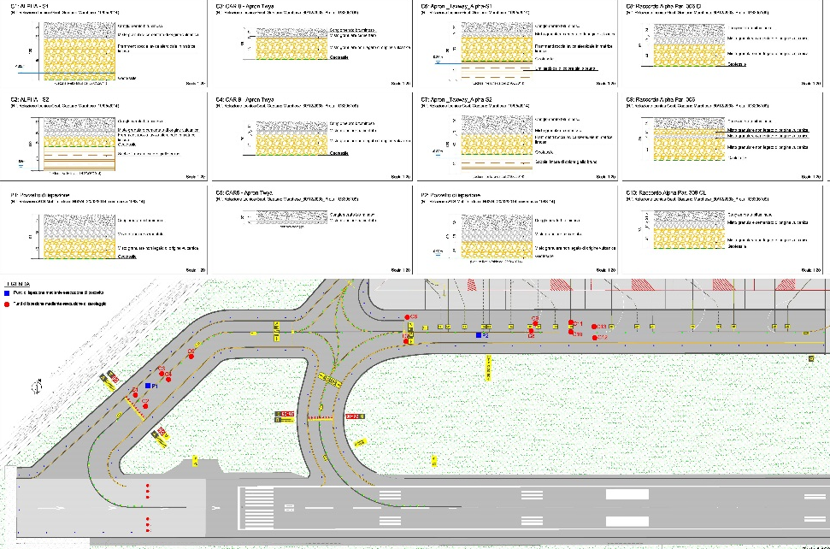
LAVORI DI RIQUALIFICA STRUTTURALE E FUNZIONALE DEL RACCORDO ALPHA E DELLA APN TWY "A" TRA LO STAND 300 E LO STAND 317
Descrizione: I lavori riguardano la riqualifica profonda del pacchetto strutturale della pavimentazione della TWY "A" e dell'APN TWY "A" dallo stand 300 allo stand 317. Il cedimento dello strato profondo a cui è affidato il compito della portanza, ha generato in superficie un fenomeno fessurativo plastico, la successiva formazione di ormaie (vedi figura 1-2) che non garantisce il mantenimento dei requisiti di regolarità/portanza previsti dal regolamento vigente, oltre alla produzione di FOD che può rappresentare un potenziale pericolo al transito degli aeromobili. L'intervento summenzionato riguarda in sintesi la demolizione dell'attuale pavimentazione, la costituzione di strati di sottofondo con caratteristiche di portanza, la realizzazione della sovrastruttura in pavimentazione rigida, nonché la realizzazione di un sistema di captazione di acquee per preservare il nuovo pacchetto.
Piano Investimenti 2017 – 2020

Slide 11
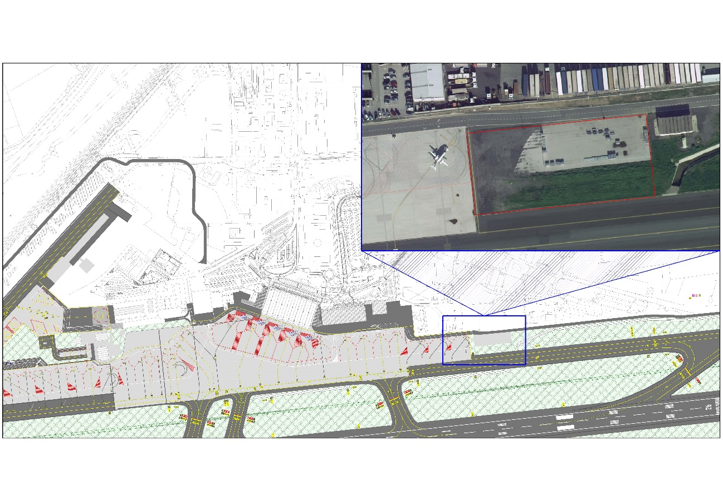
REALIZZAZIONE NUOVI STAND AVIAZIONE GENERALE EAST APRON
Descrizione: La SAC, Società che Gestisce l’Aeroporto Fontanarossa di Catania, ha registrato negli ultimi anni un trend di crescita positivo in termini di passeggeri e di movimenti orari. Il trend di crescita ha investito anche l’aviazione generale con una richiesta esponenziale di PPR (Parking Permission Request) che in un primo momento è stata soddisfatta, (mediante la realizzazione sull’attuale Apron di nuovi stand dotati di turning line in grado di consentire una manovra in taxi-out) fino a divenire negli ultimi anni decisamente maggiore rispetto agli stand disponibili. Negli ultimi anni la richiesta di PPR è cresciuta con ordini di grandezza maggiori rispetto alla disponibilità di stand. Tale indisponibilità, si è particolarmente manifestata con l’indisponibilità di stand per elicotteri, che vedranno in questa nuova realizzazione, possibilità di tornare ad operare su Catania.
Piano Investimenti 2017 – 2020

Slide 12
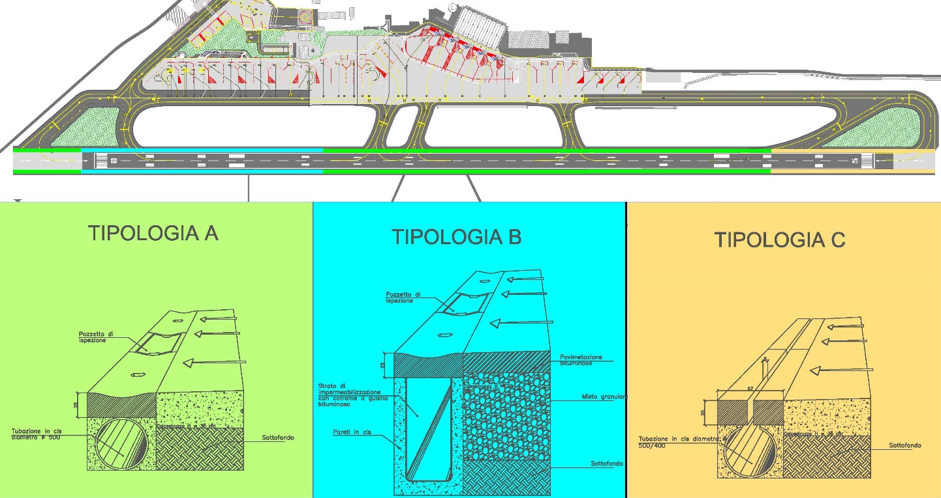
LAVORI DI RIQUALIFICA SISTEMA DRENAGGIO PISTA
Descrizione: La pista di volo dell’aeroporto Fontanarossa Catania, presenta una rete di smaltimento acquee superficiali, costituito da due file di fognoli che si sviluppano parallelamente e longitudinalmente rispetto all’asse, la sezione dei summenzionati non è costante e presenta sostanzialmente tre tipologie di sezione. Il progetto di riqualifica della Pista di volo, prevedeva una riqualifica profonda della pavimentazione al fine di aumentare le caratteristiche prestazionali di portanza, ed una modifica altimetrica del pacchetto esistente che ha determinato una variazione tra la livelletta trasversale di progetto e la quota fognolo. L’intervento in progetto, prevede la rimozione di tutto l’asfalto drenante e la realizzazione della parte sommitale del fognolo in cls.
Piano Investimenti 2017 – 2020

Slide 13
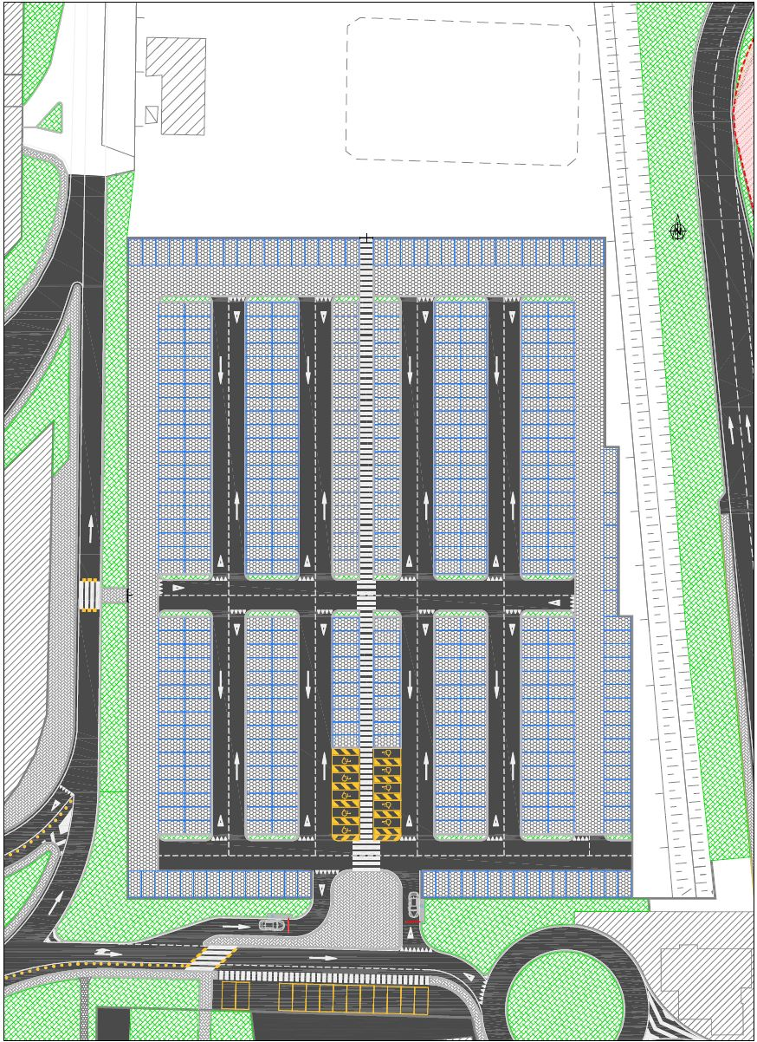
UTILIZZO ANTICIPATO AREA "EX CAMPO SPORTIVO" E RIQUALIFICA VIABILITÀ DI ACCESSO
Descrizione: Lo scopo del progetto è finalizzato ad incrementare la capacità di posti auto nell’area aeroportuale per un totale di 433 stalli compresi 10 riservati ai fruitori diversamente abili. L’intervento in esame interesserà una superficie, sita in via Fontanarossa, con una estensione complessiva pari circa 11.000,00 m², tale da consentire la realizzazione di un parcheggio. Il lavoro prevede la realizzazione del parcheggio nell'area Ex campo sportivo comunale antistante l'aerostazione, di recente acquisizione.
Piano Investimenti 2017 – 2020

Slide 14
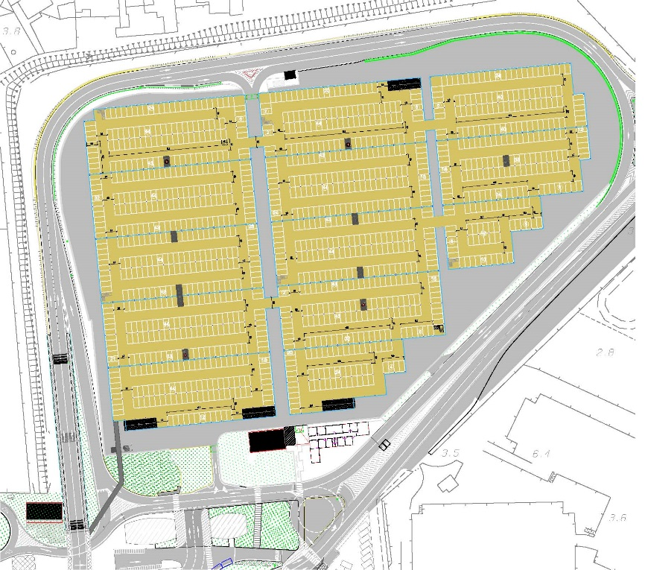
REALIZZAZIONE DI SOPRAELEVAZIONE DI ATTUALI AREE A PARCHEGGIO CON STRUTTURE PREFABBRICATE IN ACCIAIO ED OPERE CONNESSE
Descrizione: Il presente intervento si riferisce alle opere necessarie per la riqualifica della pavimentazione e la realizzazione della sopraelevazione dell’attuale parcheggio con struttura prefabbricata mobile nell’area attualmente occupata dal parcheggio lunga sosta SAC. Lo scopo del progetto è finalizzato ad incrementare la capacità di posti auto nell’area aeroportuale per un totale di 2802 stalli previsti in progetto a fronte degli attuali 1394. L’intervento in esame interessa una superficie, con una estensione complessiva di circa 35.091,00 mq, tale da consentire la realizzazione di un parcheggio modulare prefabbricato di 26.375,00 mq.
Piano Investimenti 2017 – 2020

